Slide 1
Sinais e Sistemas
Disciplina 117242
Prof. Alexandre Zaghetto
zaghetto@unb.br
Universidade de Brasília
Instituto de Ciências Exatas
Departamento de Ciência da Computação

Slide 2
Módulo 06 - A Transformada de Fourier de Tempo Contínuo

Slide 3
1. Introdução
No módulo anterior estudamos a representação de sinais periódicos como combinações lineares de exponenciais complexas.
Também vimos como essa representação pode ser usada para descrever o efeito dos sistemas LIT sobre os sinais.
No presente módulo e no próximo, estendemos esses conceitos para aplicar a sinais não periódicos.
Enquanto para sinais periodicos as exponenciais complexas que o representam estão relacionadas harmonicamente, para sinais aperiódicos elas estão infinetisimalmente próximas em frequência, e a representação em termos de uma combinação linear toma a forma de uma integral, em vez de uma soma.

Slide 4
1. Introdução
O espectro de coeficientes resultante nessa representação é chamado Transformada de Fourier, e a integral de síntese é denominada Transformada Inversa de Fourier.
O desenvolvimento dessa representação para sinais aperiódicos em tempo contínuo é uma das contribuições mais importantes de Fourier.
Fourier intuiu que um sinal aperiódico pode ser visto como um sinal periódico com período infinito.
Ou seja, na representação em Série de Fourier de um sinal periódico, enquanto o período aumenta, a frequência fundamental diminui e os componentes harmonicamente relacionados tornam-se mais próximos em frequência.

Slide 5
1. Introdução
À medida que o período se torna infinito, os componentes de frequência se aproximam de modo a formarem um conjunto contínuo e a soma da Série de Fourier torna-se uma integral.

Slide 6

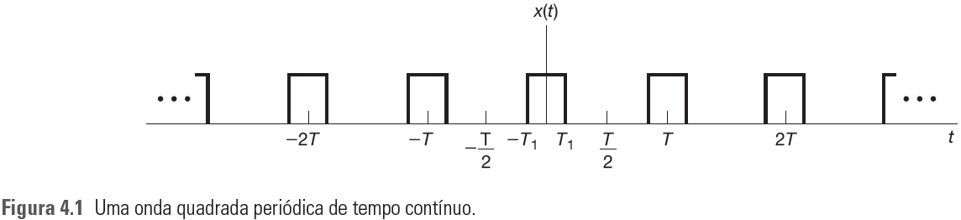
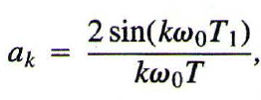

2. A Transformada de Fourier de Tempo Contínuo
Retomemos o seguinte exemplo:
Nós vimos que:

Slide 7
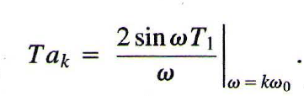
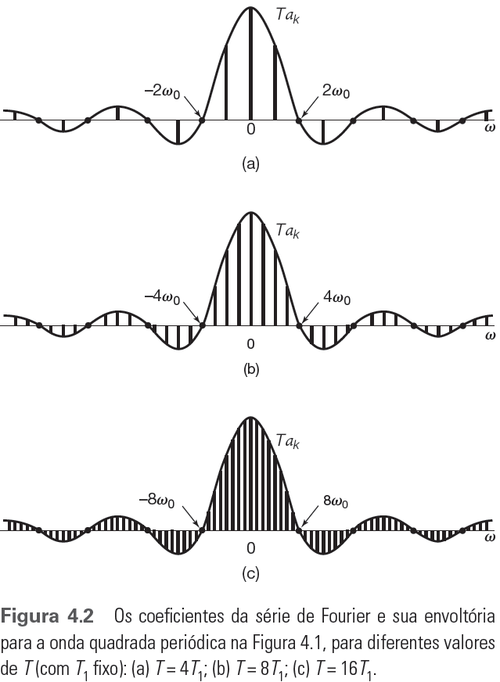
2. A Transformada de Fourier de Tempo Contínuo
Uma forma alternativa de interpretarmos a equação anterior é:
Ou seja, com w considerada uma variável contínua, a função 2sin(wT₁)/w representa a envoltória de Ta_{k} e os coeficientes a_{k} são simplesmente amostras uniformemente espaçadas dessa envoltória divididas por T.
Para T = 4T₁.
Ver exemplo: exemplo1.m

Slide 8
2. A Transformada de Fourier de Tempo Contínuo

Slide 9


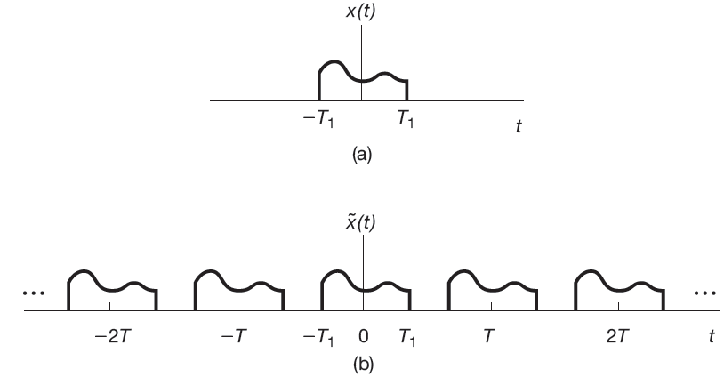
2. A Transformada de Fourier de Tempo Contínuo
Esse exemplo ilustra a idéia básica por trás da representação de sinais aperiódicos proposta Fourier.
Especificamente, pensamos em um sinal aperiódico como o limite de um sinal periódico a medida em que o período se torna arbitrariamente grande.
Para T → ∞, se aproxima de .

Slide 10
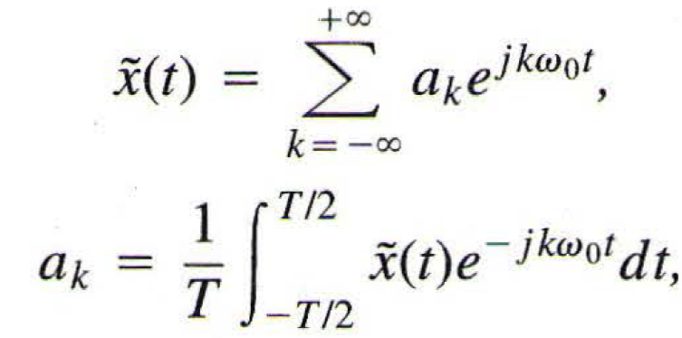
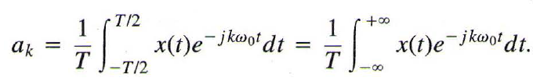
2. A Transformada de Fourier de Tempo Contínuo
Vamos examinar tal efeito sobre a representação da série de Fourier de .
com w₀ = 2π/T.
Como no intervalo de integração = ,

Slide 11


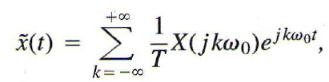
2. A Transformada de Fourier de Tempo Contínuo
Definindo a envoltória X(jw) de Ta_{k} como,
temos,
Assim, podemos expressar em termos de X(jw):

Slide 12


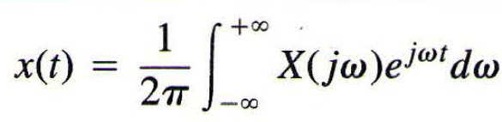
2. A Transformada de Fourier de Tempo Contínuo
Ou, alternativamente, como 2π/T = w₀,
Quando T → ∞, se aproxima de e a equação acima se torna de uma representação de x(t). Além do mais, w₀ → 0, e o membro direito da equação torna-se uma integral.

Slide 13
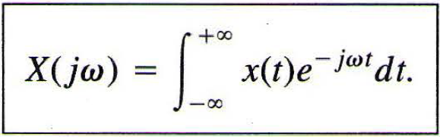
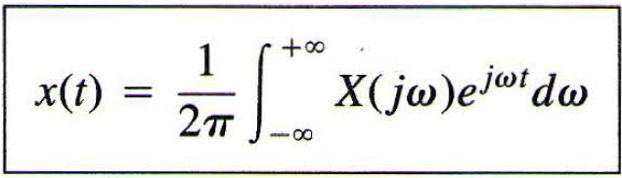
2. A Transformada de Fourier de Tempo Contínuo
Assim, as equações abaixo são chamadas de Par de Transformadas de Fourier.
Transformada
de Fourier
Transformada
Inversa de Fourier

Slide 14

2. A Transformada de Fourier de Tempo Contínuo
Com base no desenvolvimento anterior, também observamos que os coeficientes da Série de Fourier a_{k} de um sinal periódico podem ser expressos em termos de amostas igualmente espaçadas da Transformada de Fourier de um período de .
Suponha que seja um sinal periódico com período T e a_{k} os seus coeficientes de Fourier.
Seja x(t) um sinal de duração finita, idêntico a sobre exatamente um período.

Slide 15

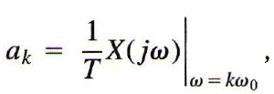
2. A Transformada de Fourier de Tempo Contínuo
Como x(t) é zero fora do intervalo de integração, podemos escrever,
Comparando a equação acima com a Transformada de Fourier,
temos,
ou seja, os coeficientes da Série de Fourier de são pro-procionais a amostras da Transformada de Fourier de um período de .

Slide 16




2. A Transformada de Fourier de Tempo Contínuo
Exemplo 1:

Slide 17
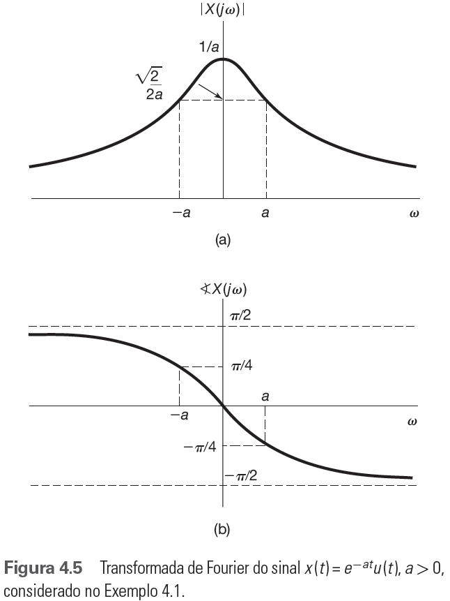
2. A Transformada de Fourier de Tempo Contínuo
Exemplo 1:

Slide 18

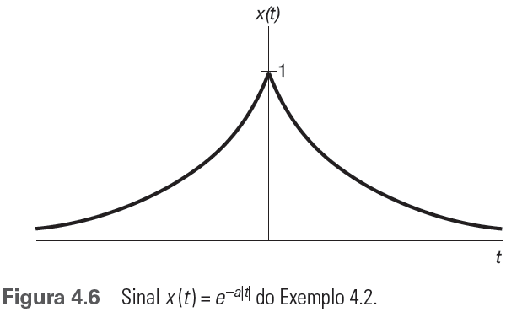
2. A Transformada de Fourier de Tempo Contínuo
Exemplo 2:

Slide 19
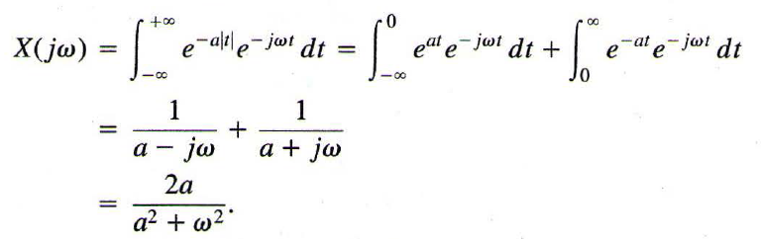
2. A Transformada de Fourier de Tempo Contínuo
Exemplo 2:

Slide 20
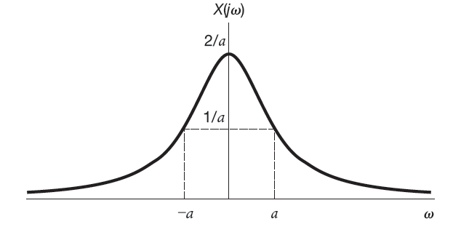
2. A Transformada de Fourier de Tempo Contínuo
Exemplo 2:

Slide 21
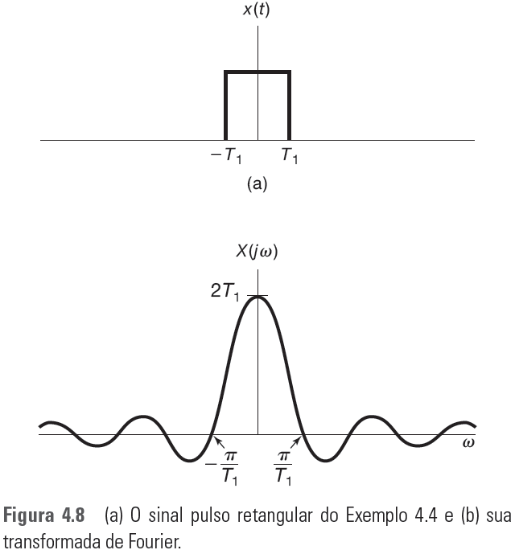

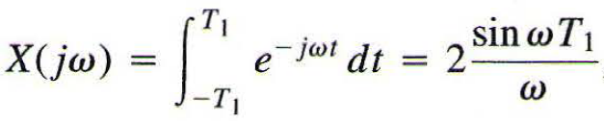
2. A Transformada de Fourier de Tempo Contínuo
Exemplo 3:

Slide 22
2. A Transformada de Fourier de Tempo Contínuo
Exemplo 3:

Slide 23
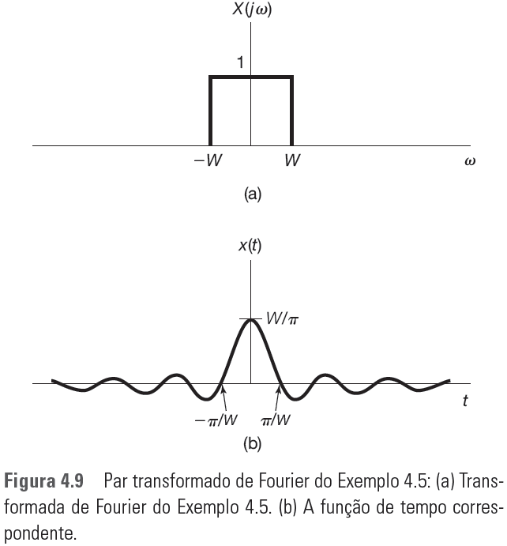
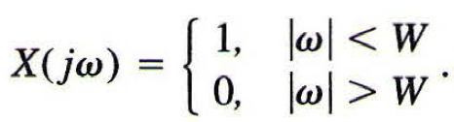
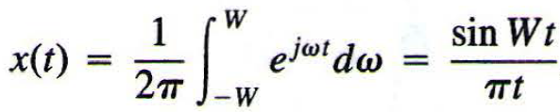
2. A Transformada de Fourier de Tempo Contínuo
Exemplo 4:

Slide 24
2. A Transformada de Fourier de Tempo Contínuo
Exemplo 4:

Slide 25
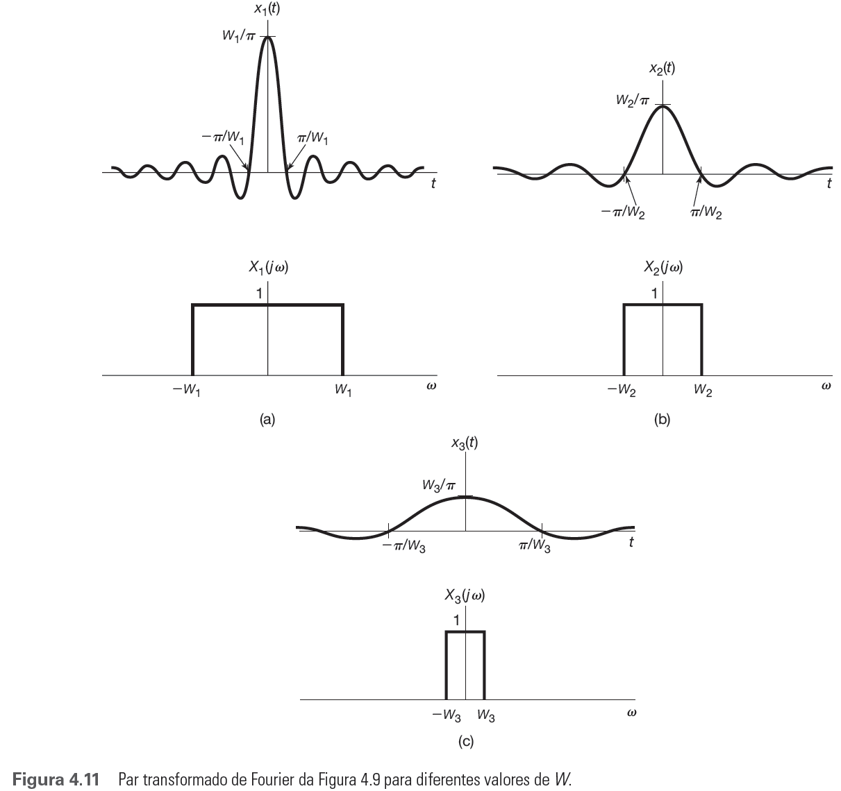
2. A Transformada de Fourier de Tempo Contínuo
Para diferentes valores de W:

Slide 26
2. A Transformada de Fourier de Tempo Contínuo
Para diferentes valores de W:

Slide 27
2. A Transformada de Fourier de Tempo Contínuo
Propriedade da dualidade:

Slide 28
2. A Transformada de Fourier de Tempo Contínuo
Propriedade da dualidade:

Slide 29
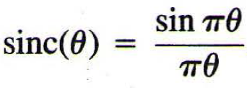
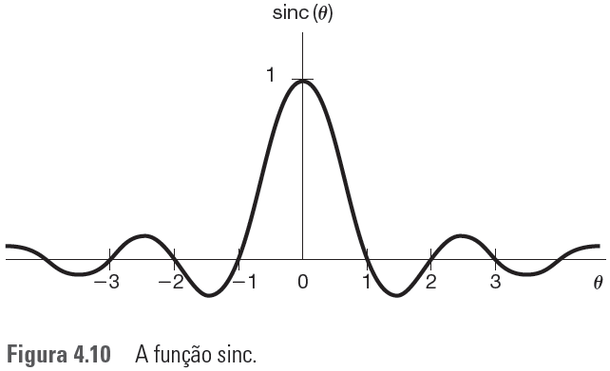
2. A Transformada de Fourier de Tempo Contínuo
Propriedade da dualidade:

Slide 30
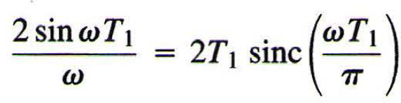
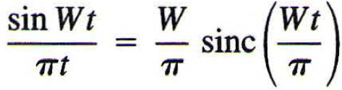
2. A Transformada de Fourier de Tempo Contínuo
Propriedade da dualidade:

Slide 31

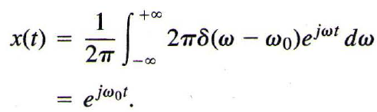
3. A Transformada de Fourier para Sinais Periódicos
Embora estivéssemos até agora considerando sinais aperiódicos, podemos desenvolver representações d Transformada de Fourier também para sinais periódicos.
Para sugerir o resultado geral (para sinais periódicos e aperiódicos), vamos considerar um sinal x(t) com Transformada de Fourier X(jw), que consiste em um único impulso de área 2π em w = w_{0,} ou seja,
Podemos determinar x(t) por meio da Transformada Inversa de Fourier,

Slide 32


3. A Transformada de Fourier para Sinais Periódicos
Se X(jw) tiver a forma de uma combinação linear de impulsos igualmente espaçados em freqüência, ou seja,
então a transformada inversa resulta em,
Note que a equação acima corresponde a representação da Série de Fourier de um sinal periódico.
Ou seja, a Transformada de Fourier de um sinal periódico com coeficientes da Série de Fourier {a_{k}} pode ser interpretada como um trem de impulsos ocorrendo nas freqüências harmonicamente relacionadas e para os quais a área do impulso na k-ésima freqüência harmônica kw₀ é 2π vezes o k-ésimo coeficiente a_{k} da Série de Fourier.

Slide 33


3. A Transformada de Fourier para Sinais Periódicos
Exemplo 1:
Os coeficientes da Série de Fourier são:
E a transformada de Fourier é dada por:

Slide 34
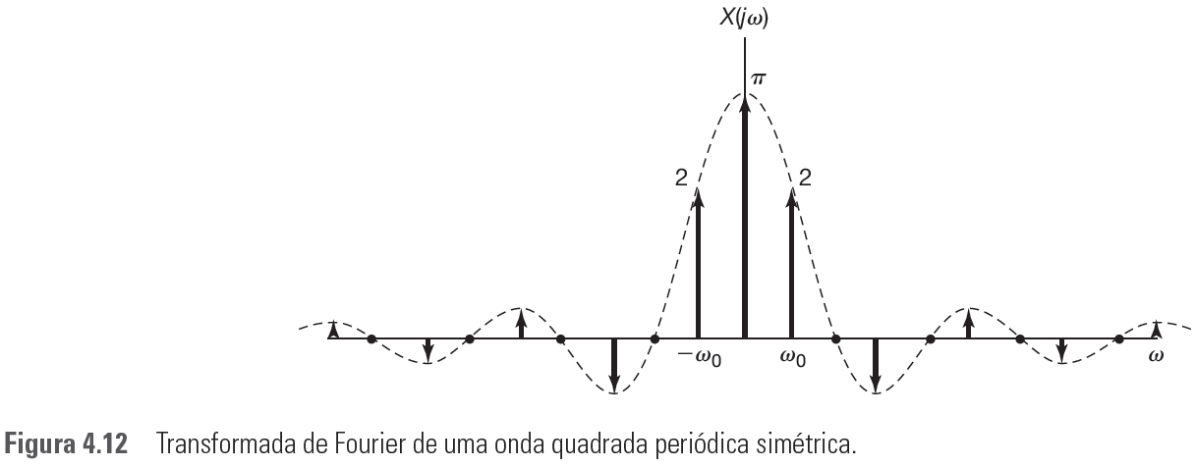
3. A Transformada de Fourier para Sinais Periódicos
Exemplo 1:
Para T = 4T1.

Slide 35

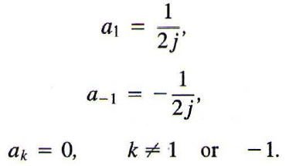
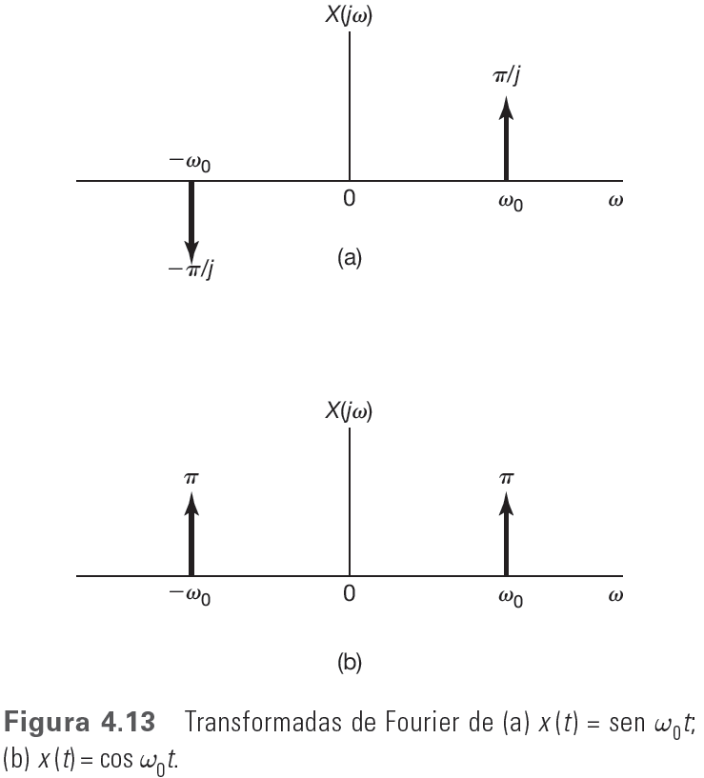
3. A Transformada de Fourier para Sinais Periódicos
Exemplo 2:
Coeficientes da Série de Fourier:
Transformada de Fourier:

Slide 36

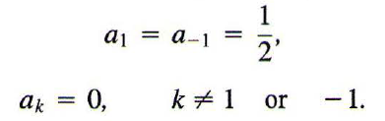
3. A Transformada de Fourier para Sinais Periódicos
Exemplo 2:
Coeficientes da Série de Fourier:
Transformada de Fourier:

Slide 37


3. A Transformada de Fourier para Sinais Periódicos
Exemplo 3:
Coeficientes da Série de Fourier:
Transformada de Fourier:

Slide 38


3. A Transformada de Fourier para Sinais Periódicos
Exemplo 3:
Coeficientes da Série de Fourier:
Transformada de Fourier:

Slide 39
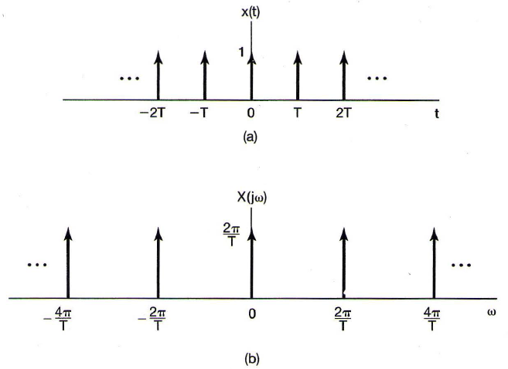
3. A Transformada de Fourier para Sinais Periódicos
Exemplo 3:
É possível perceber uma relação inversa entre os domínios do tempo e da freqüência. À medida que os espaçamento entre os impulsos no tempo aumenta, os espaçamento entre os impulsos no domínio da freqüência diminui e vice-versa.

Slide 40
3. A Transformada de Fourier para Sinais Periódicos
Exemplo 3:
Essa propriedade é de extrema importância para a definição do Teorema da Amostragem de Nyquist, que será estudado mais tarde.

Slide 41
4. Propriedades da Transf. de Fourier de Tempo Contínuo
Algumas propriedades da Transformada de Fourier de Tempo Contínuo são abordadas na seção 4.3, 4.4 e 4.5 do livro texto.
Essas propriedades não serão abordadas em sala de aula, cabendo ao aluno estudá-las de forma autônoma.
A seguir essas propriedade estão resumidas em uma tabela.

Slide 42
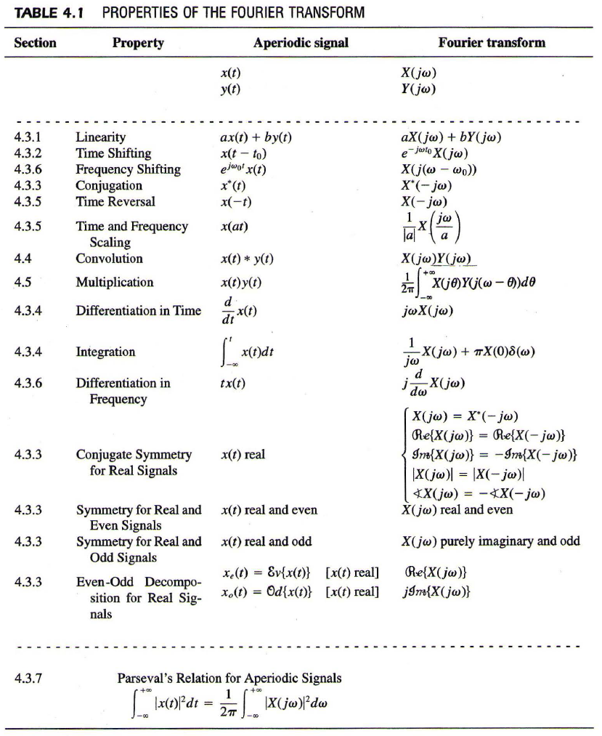
4. Propriedades da Transf. de Fourier de Tempo Contínuo

Slide 43
4. Propriedades da Transf. de Fourier de Tempo Contínuo

Slide 44
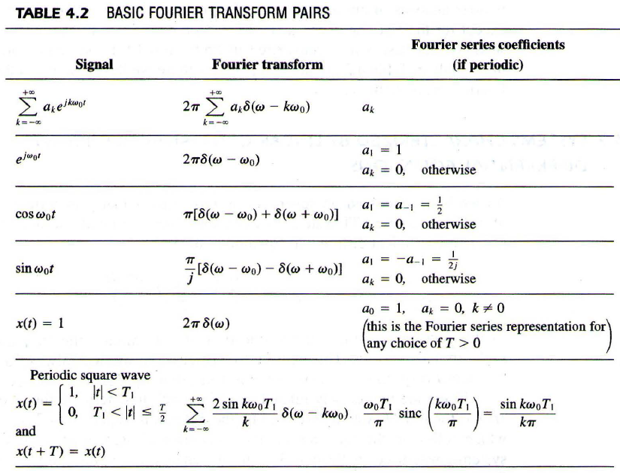
5. Pares de Transformadas de Fourier

Slide 45
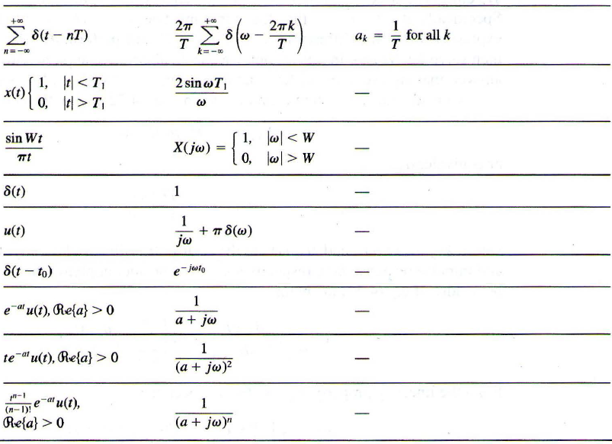
5. Pares de Transformadas de Fourier

